Slide 1
Termodinamica chimica
La termodinamica è quella disciplina scientifica che si occupa degli aspetti energetici delle trasformazioni chimiche e fisiche.
Qualche esempio: La legna viene bruciata, ovvero subisce il processo chimico di combustione: l’energia immagazzinata nei legami chimici diventa calore liberato.
Nella batteria del telefono, processi elettrochimici producono l’energia necessaria a farlo funzionare.
Nei complessi processi biochimici, gli esseri viventi utilizzano il cibo come fonte di energia, convertendola e immagazzinandola attraverso processi chimici, per poi utilizzarla al bisogno.
Tutti i processi, indipendentemente dalla loro natura, devono sottostare alle leggi della termodinamica, che regolano tutti gli scambi energetici.
I processi chimici coinvolgono due tipi principali di energia:
Energia cinetica, associata al moto delle molecole
Energia potenziale chimica, immagazzinata nei legami della molecola.

Slide 2
Un sistema è una parte finita e determinata di mondo fisico in cui si intende studiare gli scambi energetici. Tutto il resto del mondo fisico si definisce ambiente.
Sistema + ambiente = universo
AMBIENTE
SISTEMA
Un sistema può essere:
UNIVERSO
AMBIENTE
AMBIENTE
AMBIENTE
energia
energia
energia
SISTEMA
ISOLATO
SISTEMA
CHIUSO
SISTEMA
APERTO
materia
materia
materia
ISOLATO:
non scambia né energia né materia con l’ambiente
CHIUSO:
scambia energia ma non materia con l’ambiente
APERTO:
scambia sia energia che materia con l’ambiente
Legge fondamentale (principio zero) della termodinamica:
L’energia non si crea nè si distrugge, perciò l’energia totale dell’universo, data dalla somma dell’energia del sistema più quella dell’ambiente, non cambia.

Slide 3
Funzioni di stato
Lo stato di un sistema può essere definito attraverso grandezze fisiche che vengono chiamate funzioni di stato. Le funzioni di stato dipendono solo dallo stato del sistema, e non da come il sistema ha raggiunto quello stato (processo chimico/fisico).
Quando in un sistema avviene un processo, definiamo uno stato iniziale e uno stato finale attraverso le funzioni di stato. Il valore delle funzioni di stato è indipendente dal percorso che il sistema segue per arrivare alla condizione finale.
Alcune funzioni di stato:
tempertura (T), volume (V) e pressione (p), sono presenti nell’equazione di stato dei gas.
l’energia interna (U) è la somma dell’energia potenziale e dell’energia cinetica (interna al sistema) del sistema.

Slide 4
Primo principio della termodinamica
L’energia interna di un sistema isolato è costante.
Per un sistema chiuso, la variazione dell’energia interna (ΔU) è pari alla differenza tra il calore, q, trasferito dall’ambiente al sistema e il lavoro, w, fatto dal sistema:
$$∆U_{sistema}=q+w$$
Il calore NON è una funzione di stato, ma è solo un modo di trasferire l’energia. Il calore è energia che viene trasferita da un corpo caldo ad un corpo freddo, fino a che i due non raggiungono la stessa temperatura (equilibrio termico) e il trasferimento di energia si interrompe.
Il calore ha segno positivo quando viene trasferito dall’ambiente al sistema: in questo caso il processo che avviene nel sistema è endotermico.
Al contrario, quando il calore viene trasferito dal sistema all’ambiente gli si attribuisce un segno negativo: questo è il caso dei processi esotermici.
Nemmeno il lavoro è una funzione di stato, ma anche in questo caso un modo di trasferire energia da un sistema all’altro. Il lavoro può essere legato alla variazione di volume di un gas (lavoro P-V), come quello fatto in un treno a vapore; un altro tipo di lavoro è quello elettrico, come nei moderni treni.
Anche il lavoro ha segno positivo se fatto dal sistema, negativo se subìto.

Slide 5
L’ Energia interna (U) non è conoscibile.
Si può però calcolare la differenza ΔU tra due stati del sistema.
L’energia interna può essere scambiata sia come calore sia come lavoro.
Il calore è una forma di energia e quindi si misura in Joule (J). Tuttavia, un'unità di misura molto usata è anche la caloria, cal, definita come la quantità di calore necessaria per riscaldare 1 g di acqua da 14.5 °C a 15.5 °C ; per la conversione tra cal e J:
1 cal = 4.184 J
ΔU > 0
energia
ΔU < 0
energia
convenzioni sui segni:
è positivo ciò che entra nel sistema
è negativo ciò che esce dal sistema
q > 0
q < 0
sistema
w > 0
w < 0

Slide 6
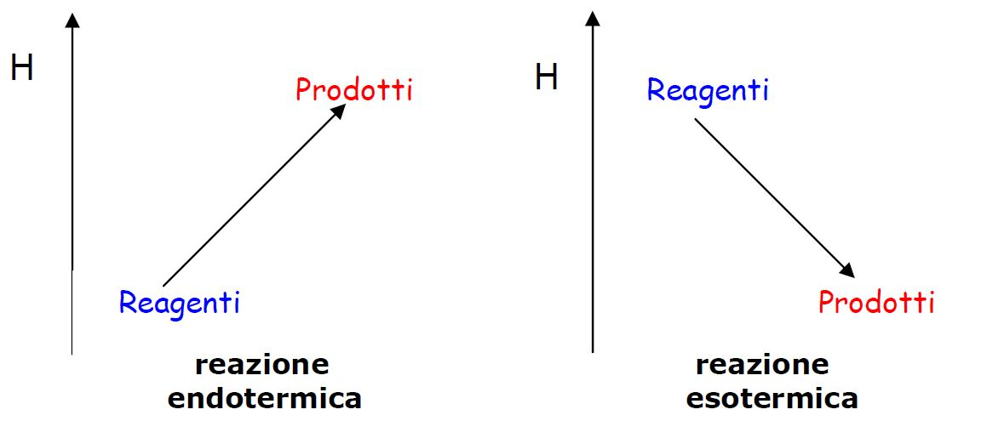
Entalpia
Un’altra funzione di stato è l’entalpia (H), definita come la somma di energia interna e pressione per volume: $H=U+p∙V$
Per un sistema in cui non sia presente lavoro elettrico, la variazione di entalpia durante un processo è pari al calore scambiato dal sistema a pressione costante:
$$∆H=q_{p}$$
La maggior parte dei processi chimici in un laboratorio avvengono a pressione costante, perciò l’entalpia è una quantità molto utile per valutare lo scambio di energia sotto forma di calore associato ad una reazione chimica. Per una reazione chimica a pressione costante, la variazione di entalpia è la differenza tra l’entalpia dei prodotti e quella dei reagenti (funzione di stato!): $∆H=H_{prodotti}−H_{reagenti}$
Una reazione endotermica ha una variazione di entalpia positiva: $∆H>0$
Una reazione esotermica ha una variazione di entalpia negativa: $∆H<0$

Slide 7
Condizioni standard
Tipicamente, per una reazione, si riporta la variazione di entalpia molare di reazione, pari al calore scambiato a pressione costante per mole di reagenti o prodotti.
Ad esempio: $NH_{4}NO_{3(s)}→NH_{4(aq)}^{+}+NO_{3(aq)}^{−}$ $∆rH=+28.1 kJ/mol$
$H_{2(g)}+{Cl}_{2(g)}→2 H{Cl}_{(g)}$ $∆rH=−185 kJ/mol$
La variazione di entalpia per una reazione che avvenga a pressione costante dipende dalla pressione e dalla temperatura. Per poter confrontare la variazione di entalpia per diverse reazioni si fa spesso riferimento alle condizioni standard, che si hanno quando reagenti e prodotti di una reazione sono nei loro stati standard.
Lo stato standard di un composto consiste nella sua forma pura alla pressione di 1 bar.
La definizione di stato standard non prescrive una data temperatura, che quindi deve essere esplicitamente dichiarata. Di solito il valore riportato sulle tabelle è 298 K.
La variazione di entalpia per una reazione che avvenga in condizioni standard si indica di solito col simbolo $∆H0$e si riferisce alla trasformazione dei reagenti in condizioni standard nei prodotti in condizioni standard.
Per una generica reazione, ad esempio:
2A + B → 3C + D La variazione di entalpia molare standard di reazione è data da:

Slide 8
Entalpia molare standard di formazione
La variazione di entalpia che si ha quando una mole di un composto si forma in condizioni standard a partire dagli elementi costituenti viene chiamata entalpia molare standard di formazione e viene indicata col simbolo Δ_{f}H⁰.
H_{2 (g)} + ½ O_{2 (g)} = H₂O _{(l)} Δ_{f}H⁰ = - 285.8 kJ/mol
L'entalpia molare standard di formazione è stata determinata per moltissimi composti. Chiaramente, per come è definita, l'entalpia molare standard di formazione degli elementi puri è nulla.

Slide 9
Legge di Hess
L'entalpia è una funzione di stato. Quindi, se una reazione può essere scritta come la somma di due o più reazioni, la variazione delle funzioni di stato (tra cui l’entalpia) può essere calcolata come la somma delle variazioni delle stesse funzioni di stato nelle reazioni che vengono sommate.
Ad esempio: è difficile misurare Δ_{r} H per
$C_{(s)}+1/2O_{2(g)}→CO_{(g)}$
Questo valore però può essere calcolato conoscendo i valori:
(2) $C_{(s)}+O_{2(g)}→CO_{2\left(g\right) }$Δ_{r} H (2)$=−393.5 kJ/mol$
(3) ${CO}_{(s)}+{1/2O}_{2(g)}→CO_{2(g)}$ Δ_{r} H$\left(3\right)=−283.0 kJ/mol$
Consideriamo che avvenga la prima reazione e poi la reazione inversa della seconda:
$$∆{rH}_{reaz,1}=∆{rH}_{reaz,2}+ ∆{rH}_{reaz,3 inv}=\left(−393.5+283.0\right){kJ}/{mol}=−110.5 kJ/mol$$
Inoltre, sempre come conseguenza della legge di Hess, la variazione di entalpia per una reazione qualsiasi può sempre essere scritta in termini delle entalpie di formazione dei reagenti e dei prodotti:

Slide 10
Esempio: Calcolare la variazione di entalpia molare standard per la reazione di combustione dell’etanolo: $C_{2}H_{6}O_{(l)}+3 O_{2(g)}→2 CO_{2(g)}+3 H_{2}O_{(l)}$
conoscendo i valori delle entalpie standard di formazione, pari a -285.8 kJ/mol per l’acqua, -393.5 kJ/mol per il biossido di carbonio e -277.0 kJ/mol per l’etanolo.
Esempio: La variazione di entalpia per la reazione di combustione del saccarosio $C_{12}H_{22}O_{11(s)}+12 O_{2(g)}→12 CO_{2(g)}+11 H_{2}O_{(l)}$ può essere calcolata a partire dalle entalpie standard di formazione, che sono -285.5 kJ/mol per l’acqua allo stato liquido,
-393.5 kJ/mol per il biossido di carbonio e -2222.3 kJ/mol per il saccarosio. Qual’è la variazone di entalpia per la combustione di 5 g di saccarosio?

Slide 11
Entropia
Un cubetto di ghiaccio a temperatura ambiente in un bicchier d’acqua si scioglie, il processo è endotermico. Il processo inverso non avviene, nonostante sia in grado di liberare calore.
Un pezzo di metallo caldo cede sempre calore all’ambiente esterno fino a portarsi alla stessa temperatura dell’ambiente. Il processo contrario, in cui il metallo temperatura ambiente si scalda sottraendo calore all’ambiente, non avviene mai.
Il valore dell’entalpia NON permette di definire se una reazione è spontanea.
Allora cosa determina la direzione di un processo spontaneo?
Per definire un criterio di spontaneità, si utilizza una nuova funzione di stato, chiamata entropia (S). L’unità di misura dell’entropia è J/K (Joule/Kelvin).
dS = dq_{rev}/T Definizione termodinamica di entropia
S = k lnW Definizione statistica di entropia

Slide 12
Secondo principio della termodinamica
Il secondo principio della termodinamica stabilisce la spontaneità dei processi chimici e fisici. Un processo è spontaneo solo quando determina un aumento dell’entropia dell’universo: $∆S_{universo}>0$
In natura avvengono solo i processi spontanei. Per far avvenire un processo non spontaneo, questo deve essere accoppiato con un processo spontaneo, tale per cui il processo complessivo (non spontaneo + spontaneo) rispetti il secondo principio della termodinamica.
L’entropia dell’universo è data dalla somma dell’entropia del sistema, più l’entropia dell’ambiente:
$$∆S_{universo}=∆S_{sistema}+∆S_{ambiente}$$

Slide 13
Energia libera di Gibbs
Per rendere più facile il calcolo che determina la spontaneità di un processo, si definisce un’ulteriore funzione di stato. L’energia libera di Gibbs, G, è pari alla differenza tra l’entalpia di un sistema e l’entropia moltiplicata per la temperatura assoluta: $G=H−TS$
A temperatura e pressione costanti, è possibile scrivere la variazione di entropia dell’ambiente come:
In base a questa relazione, la variazione di entropia dell’universo può essere scritta come:
Scritto in altri termini, il criterio di spontaneità dei processi chimici e fisici enunciato dal secondo principio della termodinamica è:
$${∆G}_{sistema}<0$$
Una reazione è spontanea quando la variazione dell’energia di Gibbs ad essa associata è negativa (condizione valida rigorosamente a pressione e temperatura costanti).
$$∆S_{ambiente}=\frac{{−∆H}_{sistema}}{T}$$
$$∆S_{universo}=∆S_{sistema}−\frac{{∆H}_{sistema}}{T}=\frac{−∆G_{sistema}}{T}$$

Slide 14
Reagenti
G
Processo spontaneo: $∆G<0$
Reazione esoergonica
Prodotti
coordinata di reazione
Reazione all’equilibrio: $∆G=0$
Prodotti
G
Processo non spontaneo: $∆G>0$
Reazione endoergonica
Reagenti
coordinata di reazione
L'espressione per la variazione di energia libera di Gibbs:
ΔG = ΔH - T ΔS per una generica reazione
Come per l’entalpia, anche per G possiamo definire l’energia di Gibbs standard G⁰ e l’energia di Gibbs di formazione Δ_{f}G

Slide 15
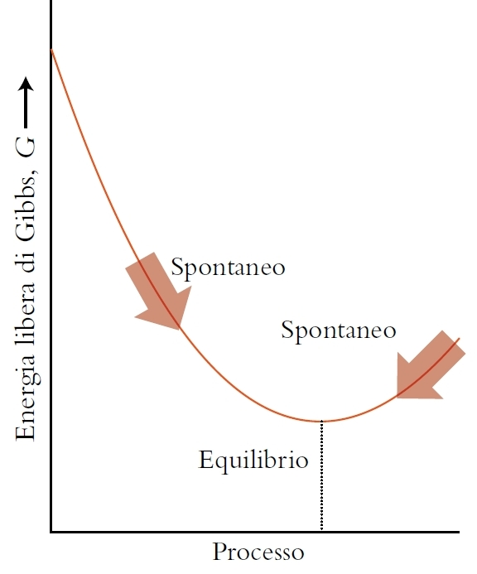
Energia libera di Gibbs e costante di equilibrio
In condizioni diverse dalle condizioni standard, la variazione di energia libera può essere calcolata dall’equazione: $∆rG=∆G^{o}+RT\ln{Q}$
In questo modo è possibile calcolare se un sistema evolve nel senso della reazione diretta ($∆G_{reaz}<0$) oppure di quella inversa ($∆G_{reaz}>0$).
All’equilibrio, il valore di $∆G_{reaz}=0$. In questo caso il valore del quoziente di reazione è pari al valore della costante di equilibrio:
$$∆G_{reaz}=0=∆G^{o}+RT\ln{K_{eq}}$$
In questo modo, la misura della variazione dell’energia libera di Gibbs, una misura termodinamica, permette di determinare la costante dell’equilibrio :
$$K_{eq}=\exp\left(\frac{−∆G^{o}}{RT}\right)$$

Slide 16
Terzo principio della termodinamica
Il terzo principio della termodinamica stabilisce che alla temperatura dello zero assoluto (0 K) un solido cristallino ha un’entropia pari a 0 J/K.
Come per l’entalpia, si definisce l’entropia molare standard, S°, come l’entropia di una sostanza alla temperatura di 25°C e alla pressione di 1 atm.
Utilizzando la legge di Hess, si può calcolare l’entropia associata ad una reazione:
$∆S_{reaz}=\sum{S_{prodotti}}−\sum{S_{reagenti}}$
Il terzo principio consente di determinare l'entropia assoluta di una sostanza a una certa temperatura, determinando sperimentalmente la variazione di entropia subita dalla sostanza nel processo di riscaldamento a partire da 0 K.

